Slide 1


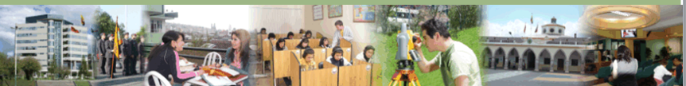
DEPARTAMENTO DE CIENCIAS DE LA VIDA Y DE LA AGRICULTURA
CARRERA DE INGENIERÍA AGROPECUARIA
TRABAJO DE TITULACIÓN PREVIO A LA OBTENCIÓN DEL TÍTULO DE INGENIERO AGROPECUARIO
TEMA: “DETERMINACIÓN DE LA ACUMULACIÓN DE GRADOS DÍA DESARROLLO EN SEIS ESTADOS FENOLÓGICOS DE CINCO VARIEDADES DE Rosa sp.”
AUTOR: TACO SANGOQUIZA JÉSSICA ESTEFANÍA
DIRECTOR: ING. M.Sc. NORMAN SORIA

Slide 2

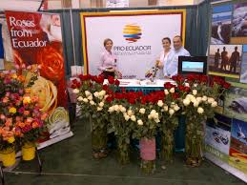
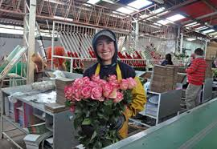
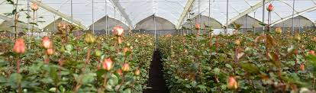
Antecedentes
IMPORTANCIA DE LA FLORICULTURA
1983 auge de la floricultura en el Ecuador.
Pichincha, Cotopaxi y Azuay
Rosas: primer cultivo de exportación en el sector florícola
En el 2016, su participación en el PIB fue de 0,71%
JUSTIFICACIÓN
Inferencias empíricas dan como resultado altos errores de estimación.
Planificación basado en la acumulación de Grados Día Desarrollo.
Éxito = Flores de calidad en el momento indicado
Método sencillo y adaptable que permite estimaciones más acertadas de tiempos de cosecha.

Slide 3
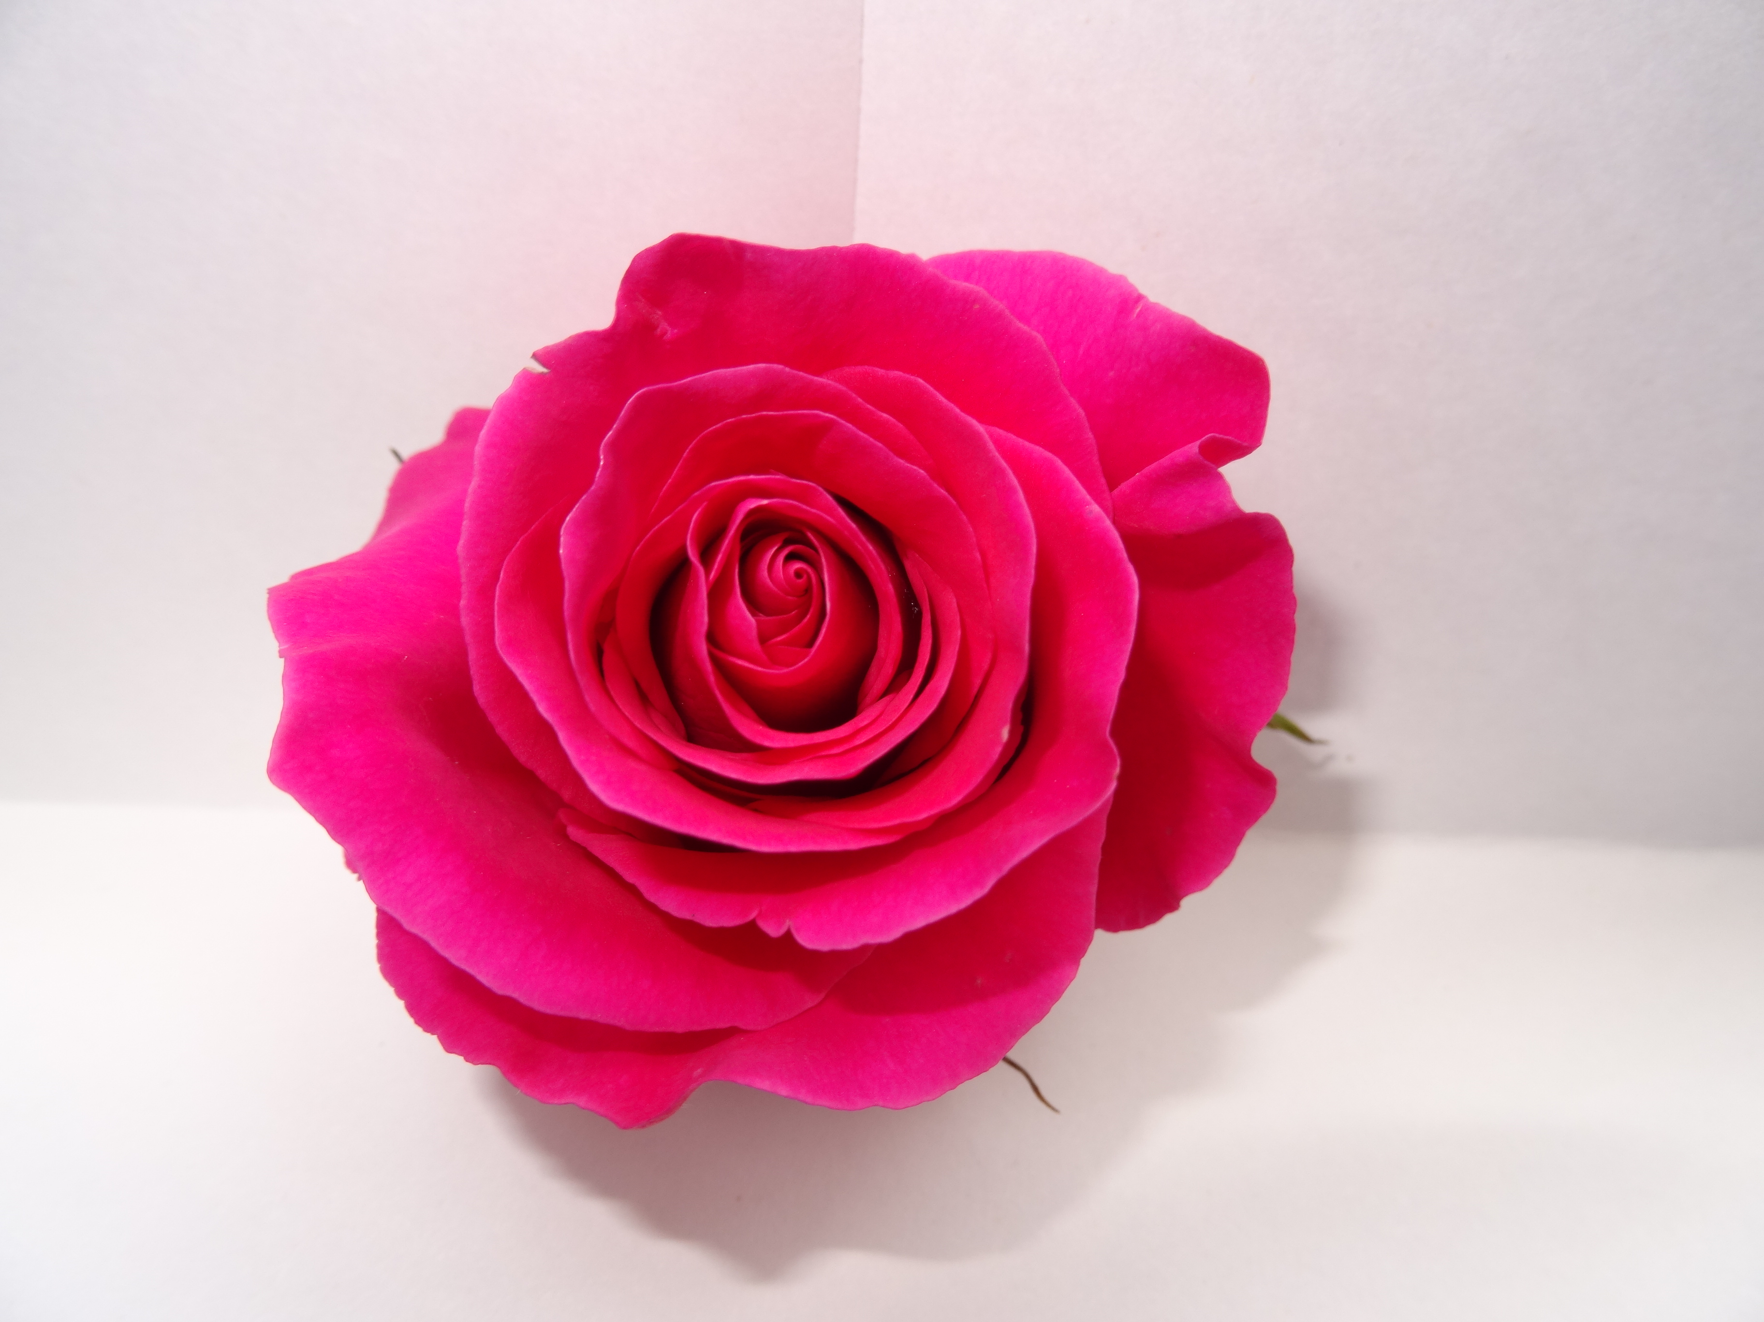
OBJETIVOS

Slide 4

Objetivos
Objetivo General
Determinar la acumulación de Grados Día Desarrollo, en seis estados fenológicos de cinco variedades de Rosa sp., con la finalidad de adaptar una tecnología fácil para la programación de tiempos de cosecha.

Slide 5
Objetivos
Objetivos específicos
  Determinar la acumulación de Grados Día Desarrollo, para seis estados fenológicos desde el pinch hasta la cosecha de cinco variedades de Rosa sp.
  Determinar la duración en días de seis estados fenológicos, en cinco variedades de Rosa sp.
  Determinar la correlación entre los Grados Día Desarrollo, con la humedad relativa y luz acumulada para cinco variedades de Rosa sp.
  Medir parámetros de crecimiento para cinco variedades de Rosa sp.
  Difundir los resultados en la finca de interés.

Slide 6
REVISIÓN DE LITERATURA

Slide 7
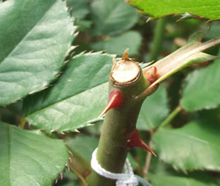
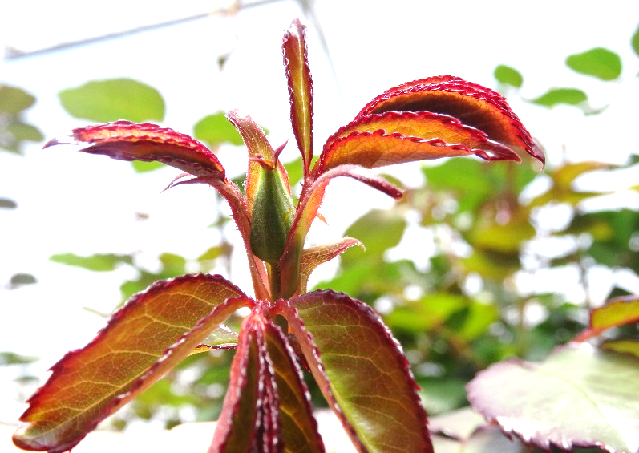
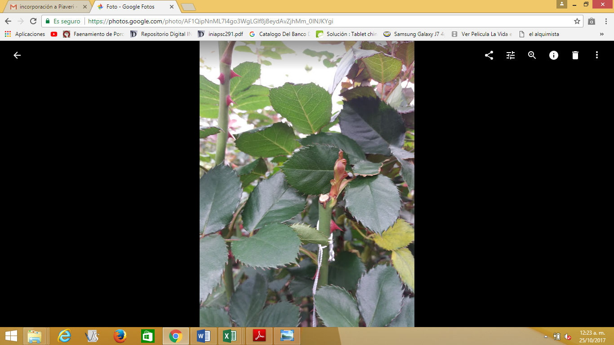
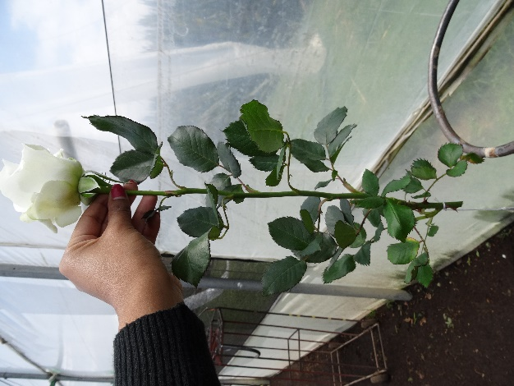
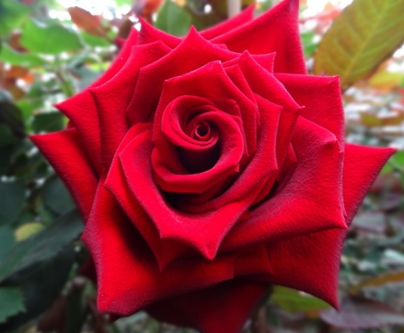
REVISIÓN DE LITERATURA
FENOLOGÍA DE LA ROSA
FASE VEGETATIVA
FASE PRODUCTIVA
CULTIVO DE ROSA
-Planta perenne que forma tallos florales de manera continua
-Temperatura: diurna de 28°C y nocturna de 12°C
-De 5 a 6 horas de luz
-HR entre el 60 – 80%
-Presenta diversas etapas fenológicas que van desde una yema axilar hasta un tallo listo para la cosecha.

Slide 8
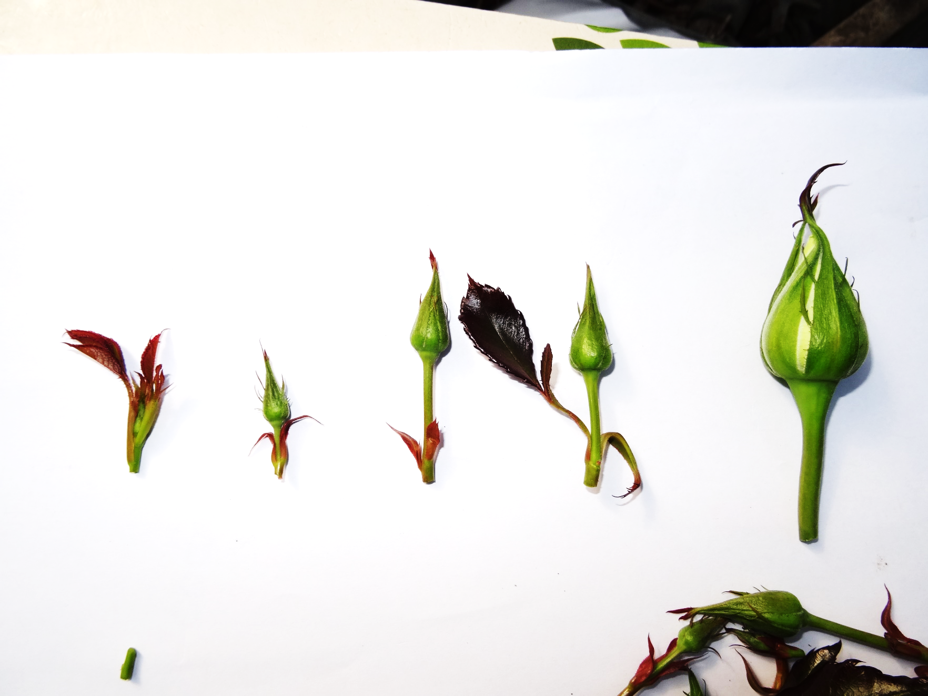
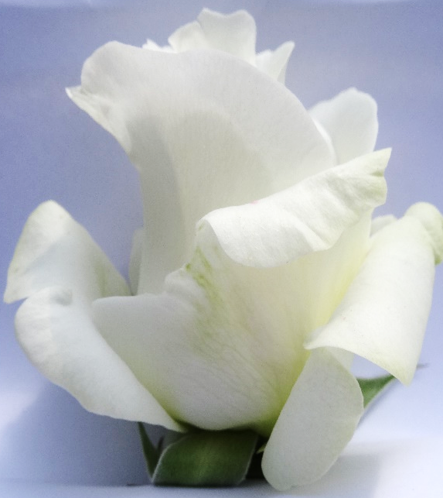
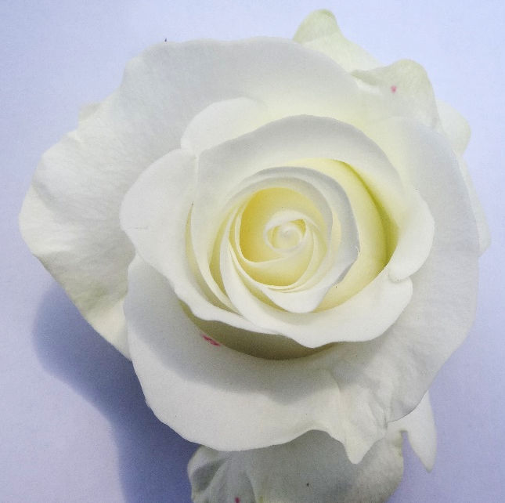
Fase productiva
Cosecha o punto de corte
Botón arroz
Botón arveja
Botón garbanzo
Mostrando color

Slide 9
REVISIÓN DE LITERATURA
-Cantidad de calor que acumula un organismo por día
-Acumulación en función del tiempo y temperatura
-Cada fase de desarrollo requiere de un mínimo de acumulación de temperatura
-Índice de calor aprovechable por la planta basado en temperaturas máximas y mínimas diarias
-Indicador de crecimiento
-Cantidad de hojas acumuladas en cualquier momento
-Índice numérico de la edad de desarrollo de una planta o de un tallo en crecimiento
-La radiación fotosintéticamente activa (PAR) impulsa la fotosíntesis de las plantas.
-La integral de luz diaria (DLI) ó luz acumulada es la cantidad de PAR recibida cada día.
Grados Día Desarrollo
Luz acumulada
Índice plastocrónico

Slide 10
MATERIALES Y MÉTODOS

Slide 11
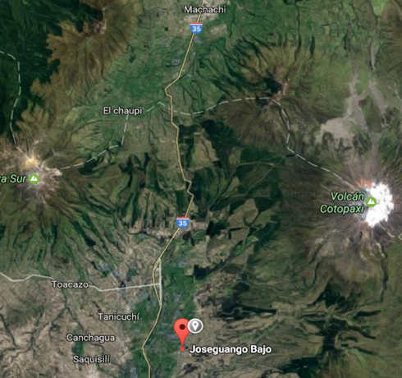
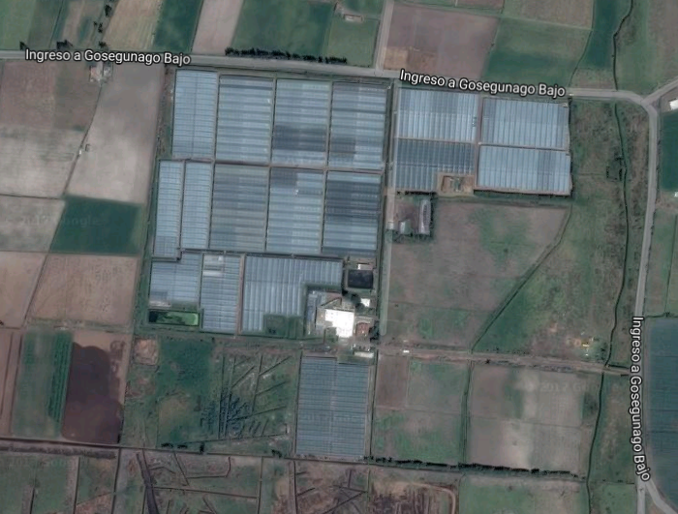
Ubicación del lugar de investigación
Jardines Piaveri Cia. Ltda.
Parroquia José Guango Bajo, Cantón Latacunga, Provincia de Cotopaxi

Slide 12

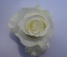
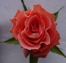

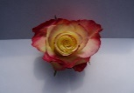



Diseño Experimental
Con dos factores: Variedad y estado fenológico
Prueba de comparación de medias de LSD Fisher
DCA
Factor1: Variedades en estudio
Variedad | Nombre
V1 | Akito
V2 | Amsterdam
V3 | Explorer
V4 | Hot Merengue
V5 | Pink Floyd
Factor2: Estados fenológicos
E1 | Brotación
E2 | Botón Arroz
E3 | Botón Arveja
E4 | Botón Garbanzo
E5 | Mostrando Color
E6 | Cosecha

Slide 13

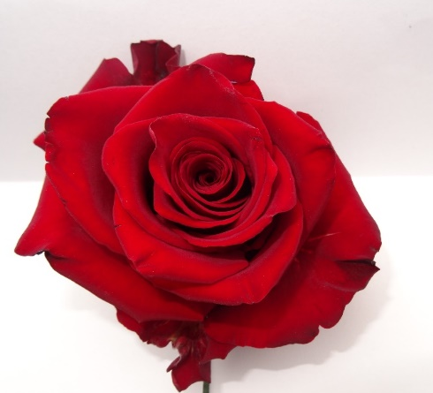
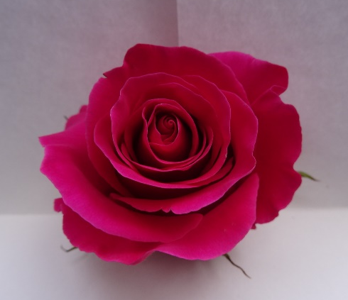
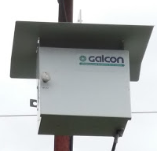
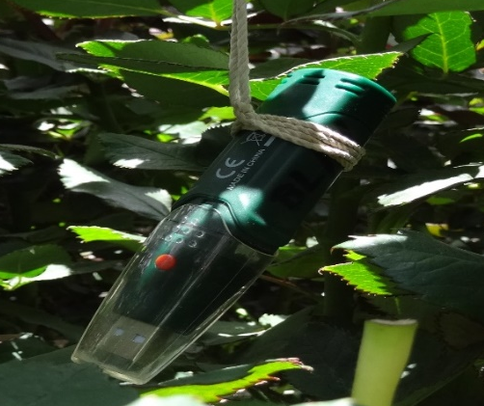
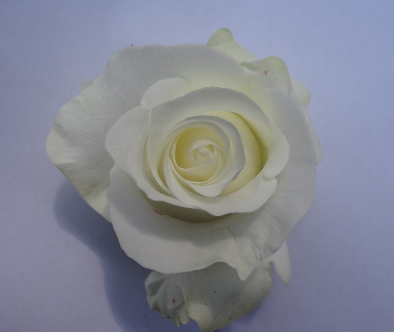

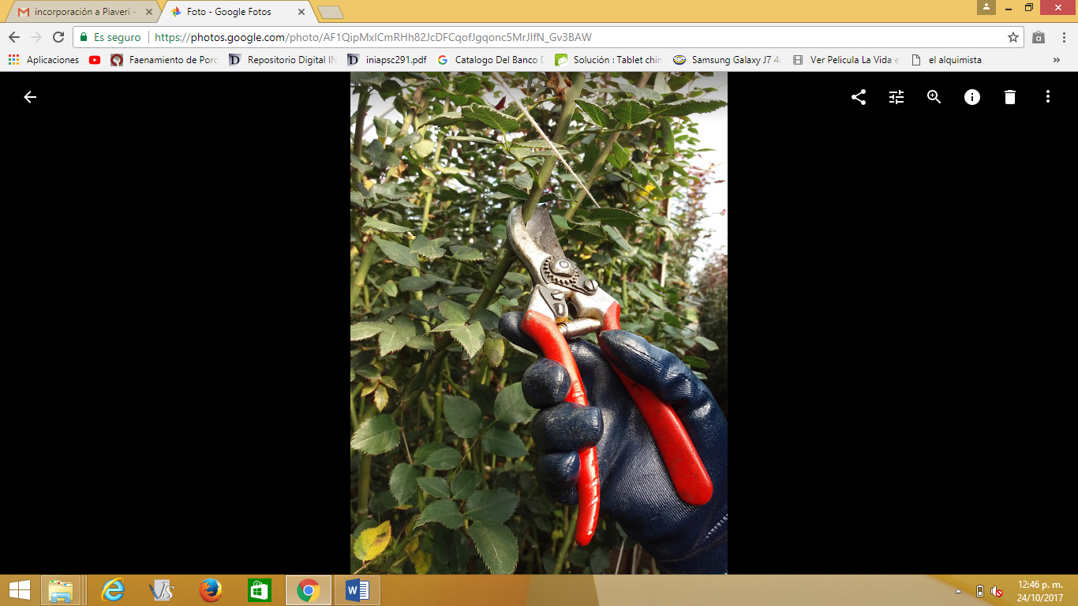
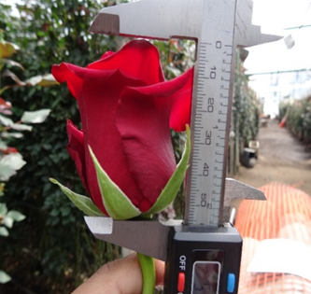
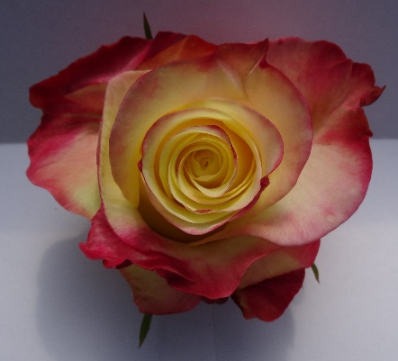
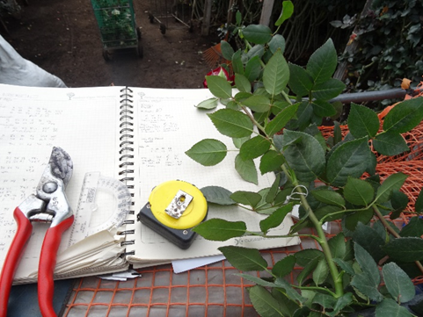
MATERIALES
Variedades
Equipos e instrumentos de campo
SENSOR
DATALOGGER
CALIBRADOR
TIJERAS DE PODAR
FLEXÓMETRO

Slide 14
Variables analizadas
Grados Día Desarrollo
Luz acumulada
Duración en días de los estados fenológicos
Humedad Relativa
Índice Plastocrónico
Longitud del tallo

Slide 15
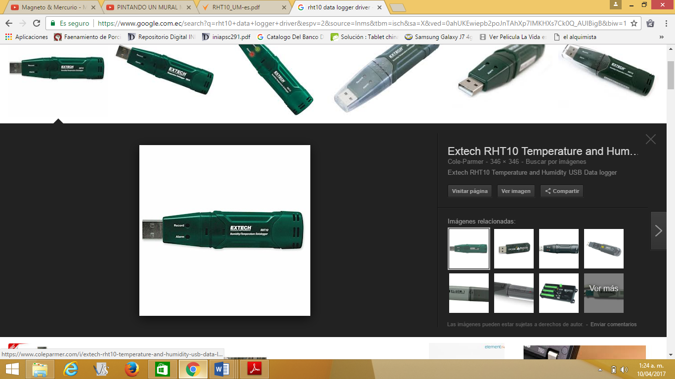
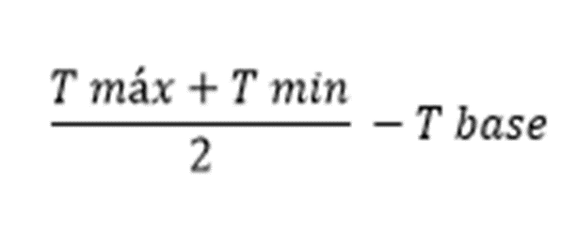


Variables Analizadas
Grados Día Desarrollo
Humedad Relativa
Luz acumulada
$$\text{(}\text{mo}\text{l}\text{.}\text{m}\text{−2}\text{. }\text{d}\text{−}1\text{)}$$
$$DLI=PAR(\text{µ}\text{mo}\text{l}\text{.}\text{m}\text{−2}\text{. }\text{s}\text{−}1\text{)}×0,0864$$
Temperatura base es la temperatura a la cual el desarrollo se detiene. A medida que la temperatura aumenta por encima de la temperatura base, el desarrollo se acelera hasta que se alcanza la temperatura óptima.
Duración en días de los estados fenológicos
Cuando el 50% de la muestra cambio de estado

Slide 16
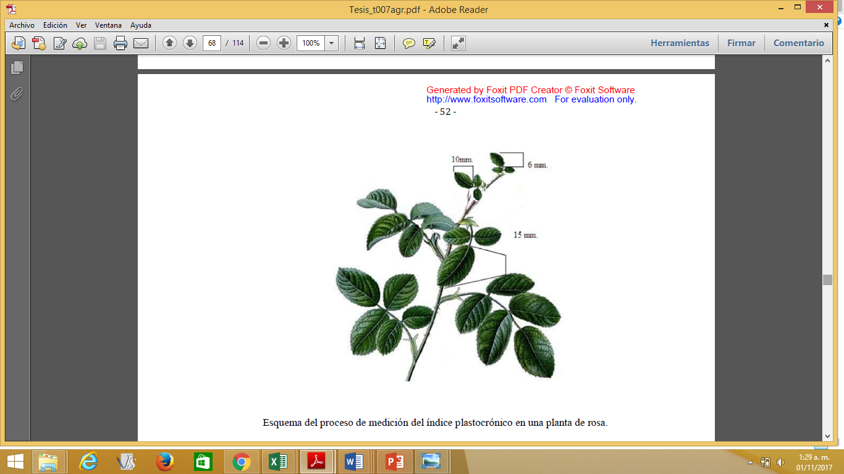
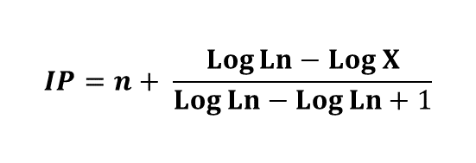
Variables Analizadas
Índice Plastocrónico
$$IP=n+ \frac{\operatorname{Log}{Ln−Log X}}{\operatorname{Log}{Ln−\operatorname{Log}{Ln+1}}}$$
Donde:
n = Número de serie de la hoja más cercana que excede una longitud crítica
Log X = Longitud de la hoja crítica (hoja que esta entre una hoja grande y una pequeña)
Log Ln = Longitud de la hoja n (hoja más grande)
Log Ln + 1= Longitud de la hoja que es ligeramente menor a la hoja crítica
Longitud del tallo

Slide 17
RESULTADOS

Slide 18

Grados Día Desarrollo
T° máx: 32,59 °C
T° mín: 7,02°C
GDD diario: 9,63 GDD
T° promedio: 14,99°C.
A un nivel de significancia del 1% las variedades estudiadas presentaron diferencias altamente significativas en su fenología para la variable Grados Día Desarrollo (p< 0,0001).
F.V. | SC | gL | CM | F | p-valor
Modelo. | 8806593,64 | 29 | 303675,64 | 197,59 | <0,0001***
Variedad | 1216989,57 | 4 | 304247,39 | 197,96 | <0,0001***
Estados | 7351042,46 | 5 | 1470208,49 | 956,61 | <0,0001***
Variedad*Estados | 238561,61 | 20 | 11928,08 | 7,76 | <0,0001***
Error | 138320,19 | 90 | 1536,89
Total | 8944913,83 | 119

Slide 19
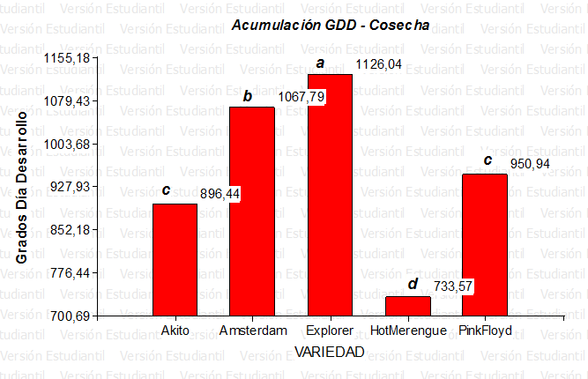
Acumulación de Grados Día Desarrollo para seis estados fenológicos de cinco variedades de Rosa sp.
Variedad | Estados fenológicos
 | Brotación | Botón arroz | Botón Arveja | Botón Garbanzo | Mostrando Color | Cosecha
Explorer | 169,13ab | 749,86a | 800,55a | 862,36a | 982,76a | 1126,04a
Amsterdam | 139,33bc | 620,96b | 699,01b | 743,51b | 870,35b | 1067,79b
Pink Floyd | 175,35a | 582,46b | 654,42bc | 717,21b | 787,51c | 950,94c
Akito | 136,84c | 560,90b | 609,84c | 654,54c | 736,79c | 896,44c
Hot Merengue | 141,80bc | 402,28c | 470,43d | 522,19d | 594,60d | 733,57d
CV | 13,29 | 7,04 | 6,49 | 5,69 | 6,21 | 3,83
LSD | 30, 56 | 61,88 | 63,29 | 60,12 | 74,35 | 55,09

Slide 20
Acumulación de Grados Día desarrollo para seis estados fenológicos de cinco variedades de Rosa sp.

Slide 21

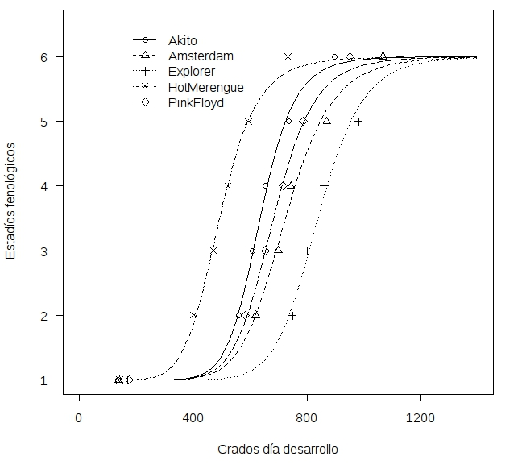
Grados Día Desarrollo
Acumulación de Grados Día Desarrollo, para cinco variedades de Rosa sp en seis estados fenológicos desde del pinch hasta la cosecha (1: Brotación, 2: Botón arroz, 3: Botón arveja, 4: Botón garbanzo, 5: Mostrando color, 6: Cosecha).

Slide 22
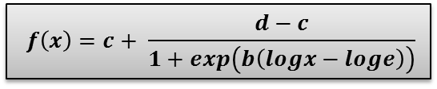
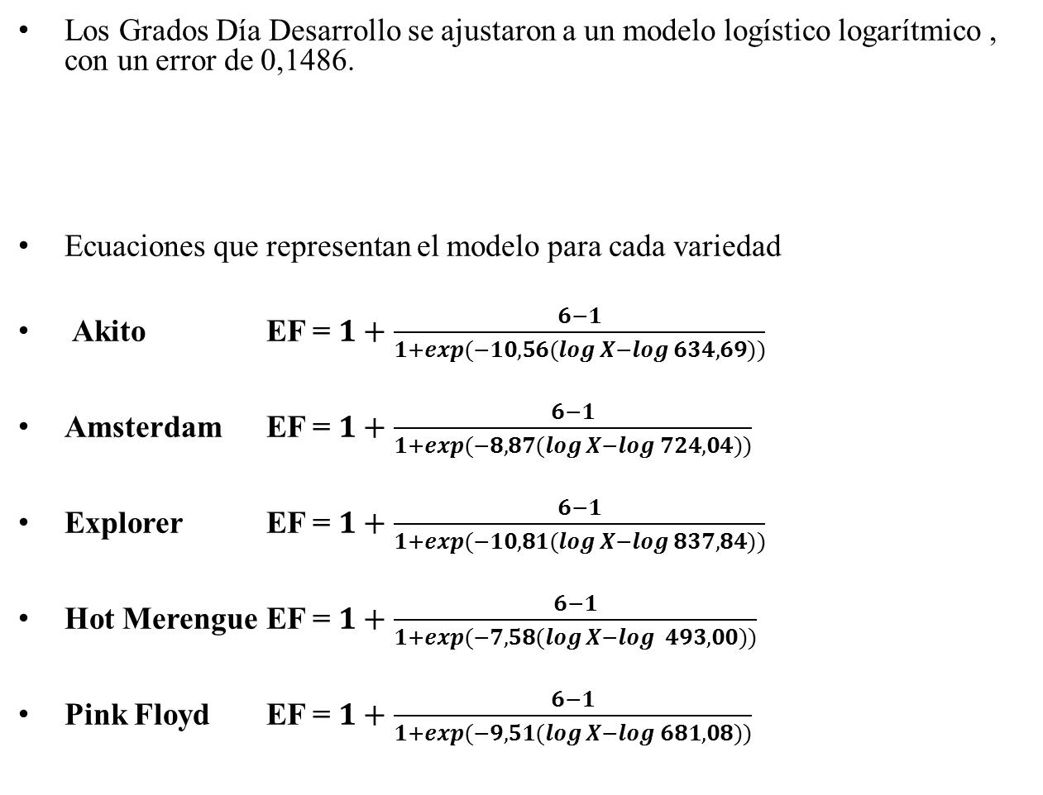
Los Grados Día Desarrollo se ajustaron a un modelo logístico logarítmico , con un error de 0,1486.
Ecuaciones que representan el modelo para cada variedad
Akito EF = $1+\frac{6−1}{1+exp(−10,56(\log{X−\log{634,69))}}}$
Amsterdam EF = $1+\frac{6−1}{1+exp(−8,87(\log{X−\log{724,04))}}}$
Explorer EF = $1+\frac{6−1}{1+exp(−10,81(\log{X−\log{837,84))}}}$
Hot Merengue EF = $1+\frac{6−1}{1+exp(−7,58(\log{X−\log{ 493,00))}}}$
Pink Floyd EF = $1+\frac{6−1}{1+exp(−9,51(\log{X−\log{681,08))}}}$
$$f\left(x\right)=c+ \frac{d−c}{1+\exp\left(b\left(logx−loge\right)\right)}$$
Donde
f(x): Estado fenológico
x: Variable aleatoria (GDD)
b: Pendiente
c: El mínimo estado fenológico
d: El máximo estado fenológico
e: GDD cuando la muestra ha llegado al 50% del recorrido entre d y c

Slide 23
Duración en días
A un nivel de significancia del 1% las variedades estudiadas presentaron una duración en días estadísticamente diferente ( p< 0,0001).
Variedad | Estados fenológicos
 | Brotación | Botón arroz | Botón Arveja | Botón Garbanzo | Mostrando Color | Cosecha
Explorer | 15,00 ab | 80,00 a | 85,00 a | 94,00 a | 108,00 a | 127,00 a
Amsterdam | 12,00 b | 56,00 c | 64,00 c | 68,00 c | 80,00 b | 95,00 c
Pink Floyd | 15,00 a | 61,00 bc | 69,00 bc | 76, 00 b | 84, 00 b | 104,00 b
Akito | 14,00 ab | 66,00 b | 72,00 b | 77, 00 b | 85,00 b | 102,00 b
Hot Merengue | 14,00 ab | 47,00 d | 55,00 d | 61,00 d | 70,00 c | 84,00 d
CV | 13,86 | 6,97 | 5,65 | 4,71 | 4,21 | 3,83
LSD | 2,93 | 6,49 | 5,86 | 5,33 | 5,42 | 5,90

Slide 24
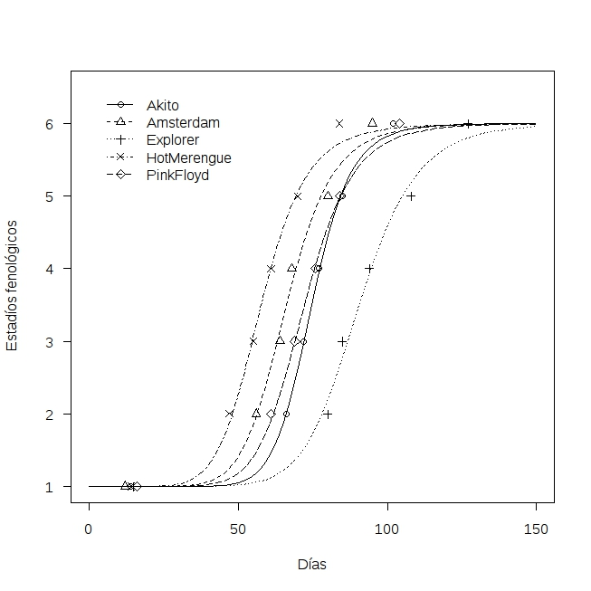
Duración en días
La variedad de mayor duración en días fue Hot Merengue, mientras que Explorer fue la variedad de ciclo más largo
Pink Floyd y Akito fueron similares durante la fase productiva sin embargo en el paso de MC a cosecha, se da un ligero adelanto de Akito con respecto a Pink Floyd.
Duración en días de seis estados fenológicos desde el pinch hasta la cosecha de cinco variedades de Rosa sp. (1: Brotación, 2: Botón arroz, 3: Botón arveja, 4: Botón garbanzo, 5: Mostrando color, 6: Cosecha).

Slide 25
Acumulación de Grados Día Desarrollo y duración en días de seis estados fenológicos en cinco variedades de Rosa sp.

Slide 26
Luz acumulada
A un nivel de significancia del 1% las variedades estudiadas presentaron diferencias altamente significativas en su fenología para la luz acumulada (p< 0,0001)
Luz acumulada o DLI para seis estados fenológicos de cinco variedades de Rosa sp.
Variedad | Estados fenológicos
 | Brotación | Botón arroz | Botón Arveja | Botón Garbanzo | Mostrando Color | Cosecha
Explorer | 487,38ab | 2694,54a | 2919,76a | 3187,27a | 3687,09a | 4416,11a
Amsterdam | 401,46b | 1885,12c | 2114,99c | 2277,36c | 2720,42b | 3223,81c
Pink Floyd | 507,35a | 2014,75bc | 2297,88bc | 2538,93b | 2860,13b | 3568,18b
Akito | 454,40ab | 2204,43b | 2391,01b | 2576,98b | 2898,86b | 3481,39b
Hot Merengue | 467,40ab | 1564,78d | 1843,18d | 2034,89d | 2337,70c | 2867,63d
CV | 12,66 | 6,63 | 5,72 | 4,76 | 4,78 | 3,84
LSD | 88,46 | 207,08 | 199,57 | 180,96 | 209,06 | 203,44

Slide 27

Luz acumulada

Slide 28

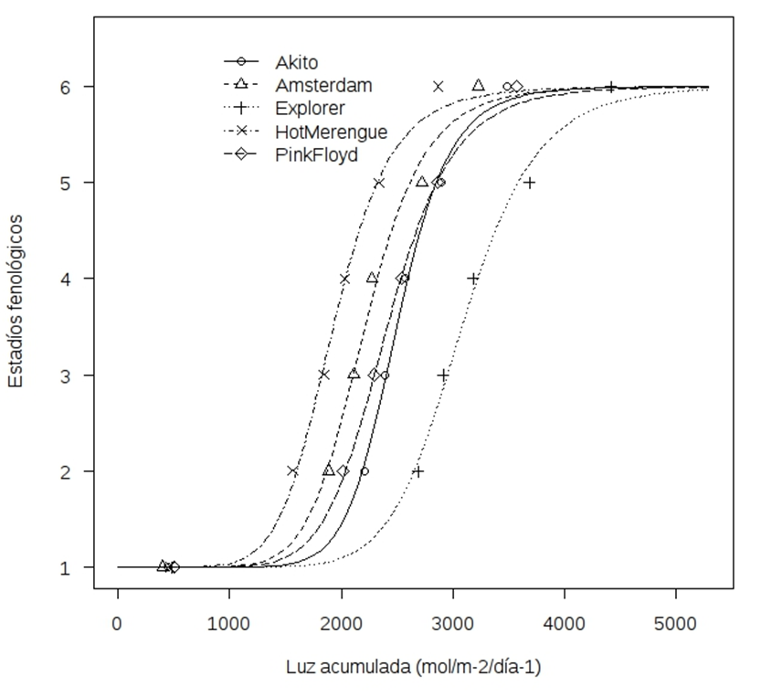
Luz acumulada
Luz acumulada para seis estados fenológicos en cinco variedades de Rosa sp. (1: Brotación, 2:B. Arroz 3: B. Arveja 4: B. Garbanzo 5: Mostrando color 6: Cosecha)

Slide 29
Requerimiento de Grados Día Desarrollo, número de días y DLI a cosecha, para cinco variedades de Rosa sp.
 | VARIEDADES
Requerimiento a cosecha a partir de: | Akito |  |  | Amsterdam |  |  | Explorer |  |  | Hot Merengue |  |  | Pink Floyd
 | GDD | Días | DLI | GDD | Días | DLI | GDD | Días | DLI | GDD | Días | DLI | GDD | Días | DLI
Pinch | 896,44 | 102 | 3481,39 | 1067,79 | 95 | 3223,81 | 1126,04 | 127 | 4416,11 | 733,57 | 84 | 2867,63 | 950,94 | 104 | 3568,18
Brotación | 759,6 | 88 | 3026,99 | 928,46 | 83 | 2822,35 | 956,9 | 112 | 3928,73 | 591,76 | 70 | 2400,23 | 775,58 | 89 | 3060,83
B. Arroz | 335,53 | 36 | 1276,96 | 446,82 | 39 | 1338,69 | 376,17 | 48 | 1721,57 | 331,29 | 37 | 1302,85 | 368,47 | 44 | 1153,68
B. Arveja | 286,6 | 30 | 1090,38 | 368,77 | 31 | 1108,82 | 325,48 | 42 | 1496,35 | 263,14 | 29 | 1024,45 | 296,51 | 35 | 1270,3
B. Garbanzo | 241,9 | 25 | 904,41 | 324,27 | 27 | 946,45 | 263,67 | 34 | 1218,84 | 211,38 | 23 | 832,74 | 233,72 | 28 | 1029,25
Mostrando color | 159,65 | 17 | 582,53 | 197,43 | 15 | 503,39 | 143,27 | 19 | 729,02 | 138,96 | 14 | 529,93 | 163,42 | 21 | 708,05

Slide 30
Humedad Relativa
Diferencias altamente significativas (p<0,0001)
Humedad Relativa para seis estados fenológicos de cinco variedades de Rosa sp.

Slide 31
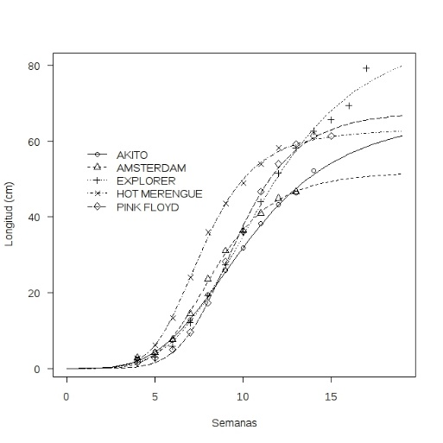
Longitud del tallo
Las curvas reflejan que en las primeras semanas en el paso de pinch a brotación el crecimiento del tallo fue lento, en las fases productivas de arroz hasta mostrando color el crecimiento del tallo fue más rápido alcanzando longitudes óptimas para exportación y en las últimas semanas para llegar a cosecha hubo un equilibrio en el desarrollo del tallo.
Explorer fue la variedad de tallo largos, mientras que Amsterdam fue la variedad de tallos cortos.
Curva de crecimiento de la longitud del tallo para cinco variedad de Rosa sp.

Slide 32
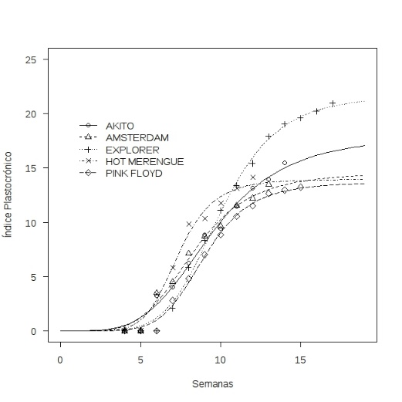
Índice Plastocrónico
IP Pink Floyd: 13.23
IP Amsterdam:13.49
IP Hot Merengue: 14.12.
IP Akito: 15.47
IP Explorer: 20.96
Explorer fue la variedad de mayor índice plastocrónico mientras que Pink Floyd fue la variedad de menor índice plastocrónico o número de hojas que acumuló para ser cosechada.
Curva de crecimiento del índice plastocrónico para cinco variedad de Rosa sp.

Slide 33
Calidad de flor
Promedio de cinco parámetros de calidad en cinco variedades de Rosa sp.

Slide 34

Correlación de variables
De acuerdo al análisis de correlación de Pearson se obtuvo como resultado una alta correlación entre las variables Grados Día Desarrollo y luz acumulada (r=0,97; p <0,0001)

Slide 35
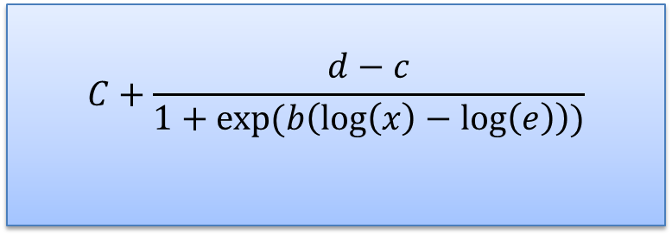
Correlación de variables
Con la información obtenida en campo y una vez determinadas las variables que se correlacionaron, se obtuvo que las variables Grados Día Desarrollo y luz acumulada se ajustaron a un modelo logístico logarítmico con errores 0,148 y 0,147 respectivamente, al resultar una alta correlación y con errores bajos, tanto Grados Día Desarrollo como luz acumulada pueden ser consideradas buenas variables de predicción.
$$C+\frac{d−c}{1+exp⁡(b\left(\log\left(x\right)−\log\left(e\right)\right))}$$

Slide 36
Grados Día Desarrollo necesarios para llegar al “n”% del proceso del ciclo de cultivo de cinco variedades de Rosa sp.

Slide 37
Unidades de medida requeridas para llegar al 90% del ciclo de cultivo de cinco variedades de Rosa sp.

Slide 38

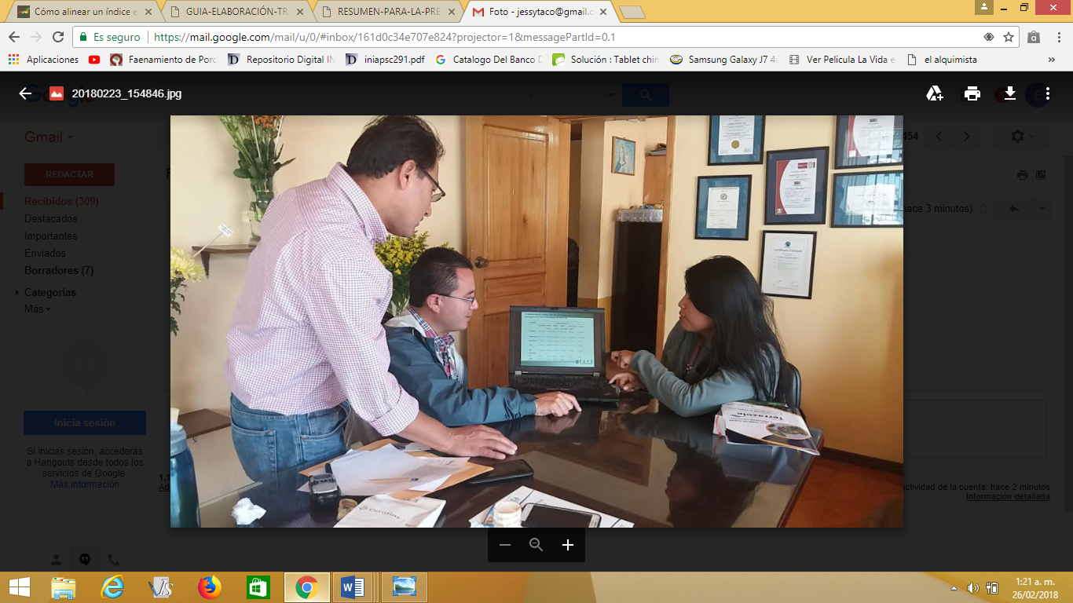
DIFUSIÓN
Con la información resultante se realizó una primera validación de resultados, para estimar fechas de mayor producción para la cosecha de la época de Valentín de 2018.
Variedad | Cosecha estimada | Cosecha Real
Explorer | 13-feb | 12-feb
Amsterdam | 30-ene | 2-feb
Pink Floyd | 21-ene | 22-ene
Hot Merengue | 25-ene | 27-ene

Slide 39
CONCLUSIONES Y RECOMENDACIONES

Slide 40

Conclusiones
GDD
Los GDD desde el pinch hasta la cosecha presentaron diferencias significativas para las cinco variedades de Rosa sp.
Luz acumulada
El promedio de luz acumulada por día osciló entre 32 y 34mol. m⁻².d⁻¹, considerado de alta calidad para el cultivo de rosa.
Humedad relativa
Los porcentajes de humedad relativa estuvieron entre 75% y 82% durante todo el ciclo de cultivo para todas las variedades
La variedad Explorer acumuló 1126,03 GDD en 127 días a diferencia de la variedad Hot Merengue que acumuló 733, 56 GDD en 84 días.
Explorer fue la variedad que mayor cantidad de luz acumuló con 4416,11 mol. m⁻².d⁻¹ mientras que Hot Merengue acumuló 2867,63 mol. m⁻².d⁻¹

Slide 41
Conclusiones
Correlación de variables
Difusión
Existió una alta correlación entre los variables Grados Día Desarrollo y luz acumulada (r=0,97).
Los Grados Día Desarrollo y luz acumulada se ajustaron a un modelo logarítmico $f\left(x\right)=c+ \frac{d−c}{1+\exp\left(b\left(logx−loge\right)\right)}$ , que a través de curvas sigmoidales describen el comportamiento de las variedades de rosa.
Los Grados Día Desarrollo y luz acumulada se ajustaron a un modelo logarítmico f(x)=c+ (d−c)/(1+exp⁡(b(logx−loge)) ) , que a través de curvas sigmoidales describen el comportamiento de las variedades de rosa.
Mediante una presentación se dio a conocer los resultados obtenidos en esta investigación, los cuales tuvieron su primera aplicación predicción de fechas para el Valentín de 2018.
En base a la información de acumulación de Grados Día Desarrollo se puede predecir fechas de cosecha del cultivo de Rosa sp., de igual forma con la misma información es posible realizar modelos matemáticos de predicción.

Slide 42

Recomendaciones
Se recomienda repetir el estudio en más ciclos de cultivo, con la finalidad de tener una base de datos amplia, que permitan elaborar modelos matemáticos de proyección de cosecha.
Se recomienda aplicar la metodología utilizada en la presente investigación, para determinar los Grados Día Desarrollo de todas las variedades existentes en la finca de estudio.
Desarrollar herramientas que permitan un control de clima tanto en épocas de frío como en épocas de calor.

Slide 43
